Slide 1
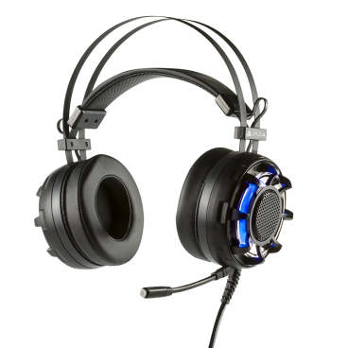
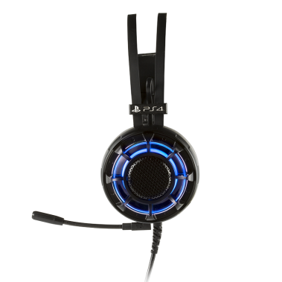
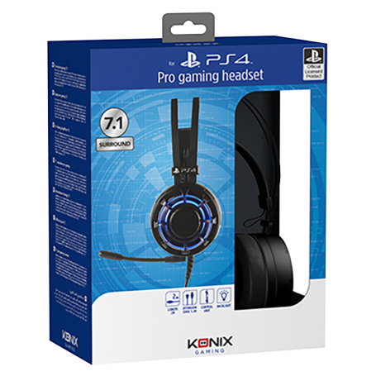
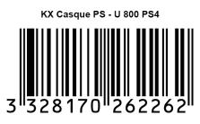
ACCESSOIRES PS4
Casque gaming PS4
Casque pro gaming USB P4
Caractéristiques techniques :
- Casque fermé
- Isolant des bruits extérieurs
- Confort ergonomique
- Haut parleurs de 40mm
- Fréquence 20Hz-20Khz
- Bouton de réglage du volume
- Connecteur USB
- Compatible manette PS4
Ref Innelec : 61881197901
Gencod : 3328170262262
Deee : 0,08 €
Prix public généralement constaté : 49,99 €
 | Poids (kg) | Longueur (mm) | Largeur (mm) | Hauteur (mm) | Quantité (pcs)
Unité | 0,73 | 215 | 100 | 270 | 1
Sous PCB | 5,22 | 435 | 365 | 260 | 6
Master PCB | 5,15 | 445 | 385 | 295 | 6
Visuels non définitifs

